Slide 1
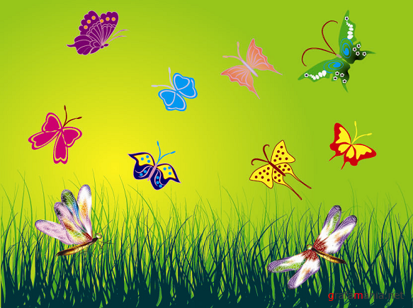
С днём рождения, Земля!
Учитель начальных классов
МБОУ ООШ с. Казарка
Жандарова Н.Г.

Slide 3
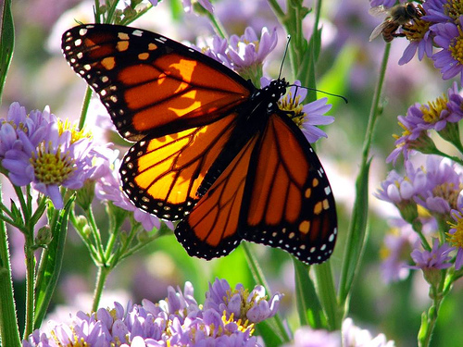

Slide 4
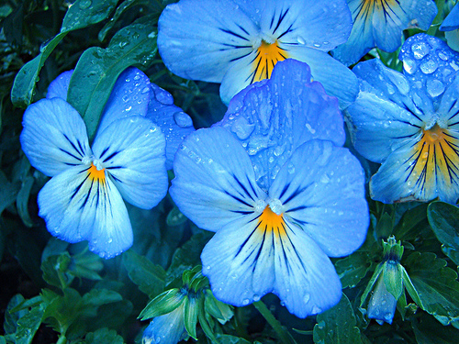

Slide 5
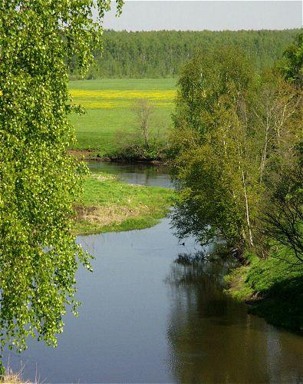

Slide 7
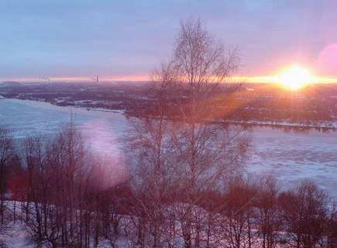
Чтобы беречь Землю, природу, надо ее полюбить, чтобы полюбить, надо узнать, узнав – невозможно не полюбить.
Сладков А. Н.

Slide 8
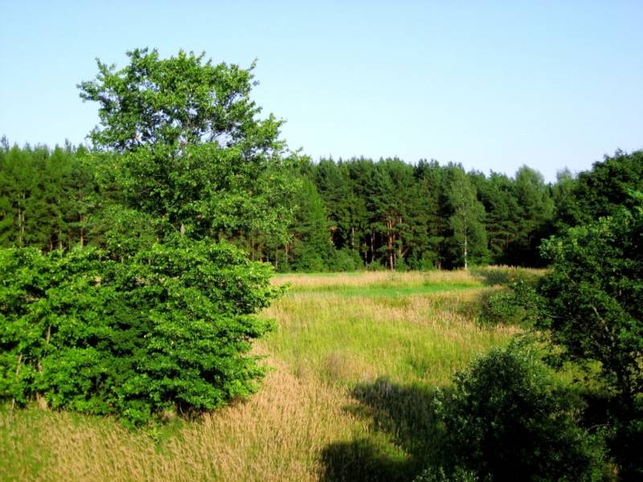

Slide 9
